Slide 1
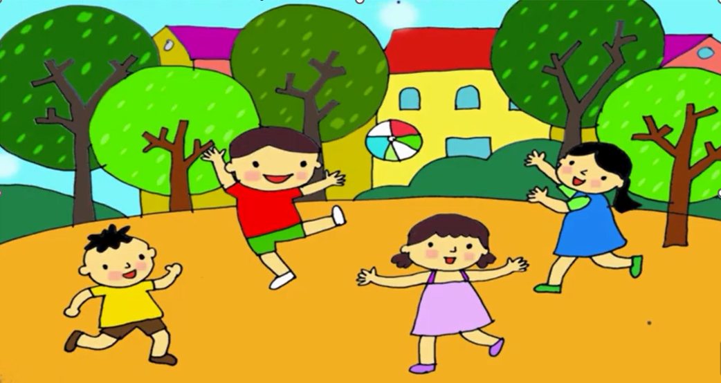
CHÀO MỪNG CÁC CON
THAM DỰ TIẾT HỌC NGÀY HÔM NAY

Slide 2
KHỞI ĐỘNG

Slide 3
CHỦ ĐỀ 2: SỰ KẾT HỢP THÚ VỊ CỦA VẬT LIỆU KHÁC NHAU
BÀI 4: SẮC HOA QUÊ HƯƠNG

Slide 4
YÊU CẦU CẦN ĐẠT
- Nêu được vẻ đẹp về hình dạng, màu sắc, bề mặt khác nhau ở một số loài hoa và cách thực hành tạo sản phẩm hoa có bề mặt khác nhau.
- Tạo được sản phẩm hoa có bề mặt khác nhau theo ý thích và trao đổi, chia sẻ trong thực hành.
- Trưng bày, giới thiệu được sản phẩm (tên loài hoa, bề mặt khác nhau…) và trao đổi, chia sẻ cảm nhận về sản phẩm của mình, của bạn.

Slide 5
TIẾT 1

Slide 6
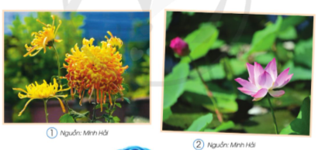
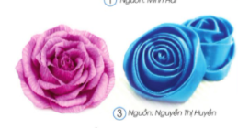
QUAN SÁT, NHẬN BIẾT
+ Em hãy đọc tên loài hoa có trong các hình 1, 2, 3?
+ Sản phẩm hoa ở hình 3 được làm bằng chất liệu gì?
+ Bông hoa màu nào có bề mặt trơn/nhẵn, thô ráp?
+ Em hãy giới thiệu loài hoa thường có ở quê em hoặc loài hoa em thích? loài hoa đó có màu sắc, hình dạng như thế nào?

Slide 7
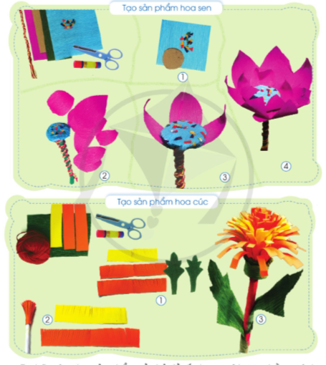
TÌM HIỂU CÁCH THỰC HÀNH
CÁCH TẠO SẢN PHẨM HOA SEN/ HOA CÚC
+ Để tạo sản phẩm hoa sen/ hoa cúc em cần chuẩn bị và sử dụng những vật liệu nào?
+ Hình sản phẩm hoa sen, hoa cúc có chi tiết nào xù xì/thô ráp, nhẵn/mền?
+ Em hãy nêu cách tạo sản phẩm hoa sen và cách tạo ghồ ghề ở phần nhụy, phần cuống?
+ Em hãy nêu cách tạo sản phẩm hoa cúc và cách tạo ghồ ghề ở phần bông hoa?

Slide 8
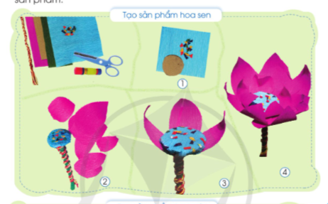
TÌM HIỂU CÁCH THỰC HÀNH,
CÁCH TẠO SẢN PHẨM HOA SEN

Slide 9
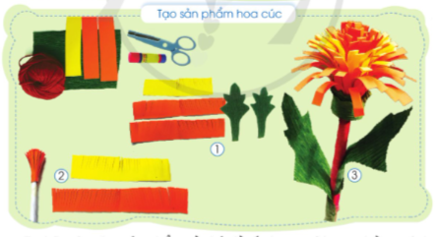
TÌM HIỂU CÁCH THỰC HÀNH
CÁCH TẠO SẢN PHẨM HOA SEN

Slide 10
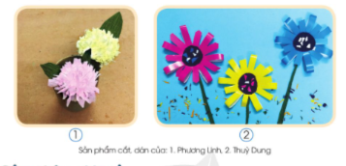
SẢN PHẨM THAM KHẢO

Slide 11
THỰC HÀNH, SÁNG TẠO
+ Thực hành: Sáng tạo sản phẩm hoa bằng cách kết hợp một số vật liệu khác nhau theo ý thích.
+ Trao đổi (hỏi/chia sẻ) với bạn và quan sát, tìm hiểu, học hỏi cách thực hành của bạn.

Slide 12
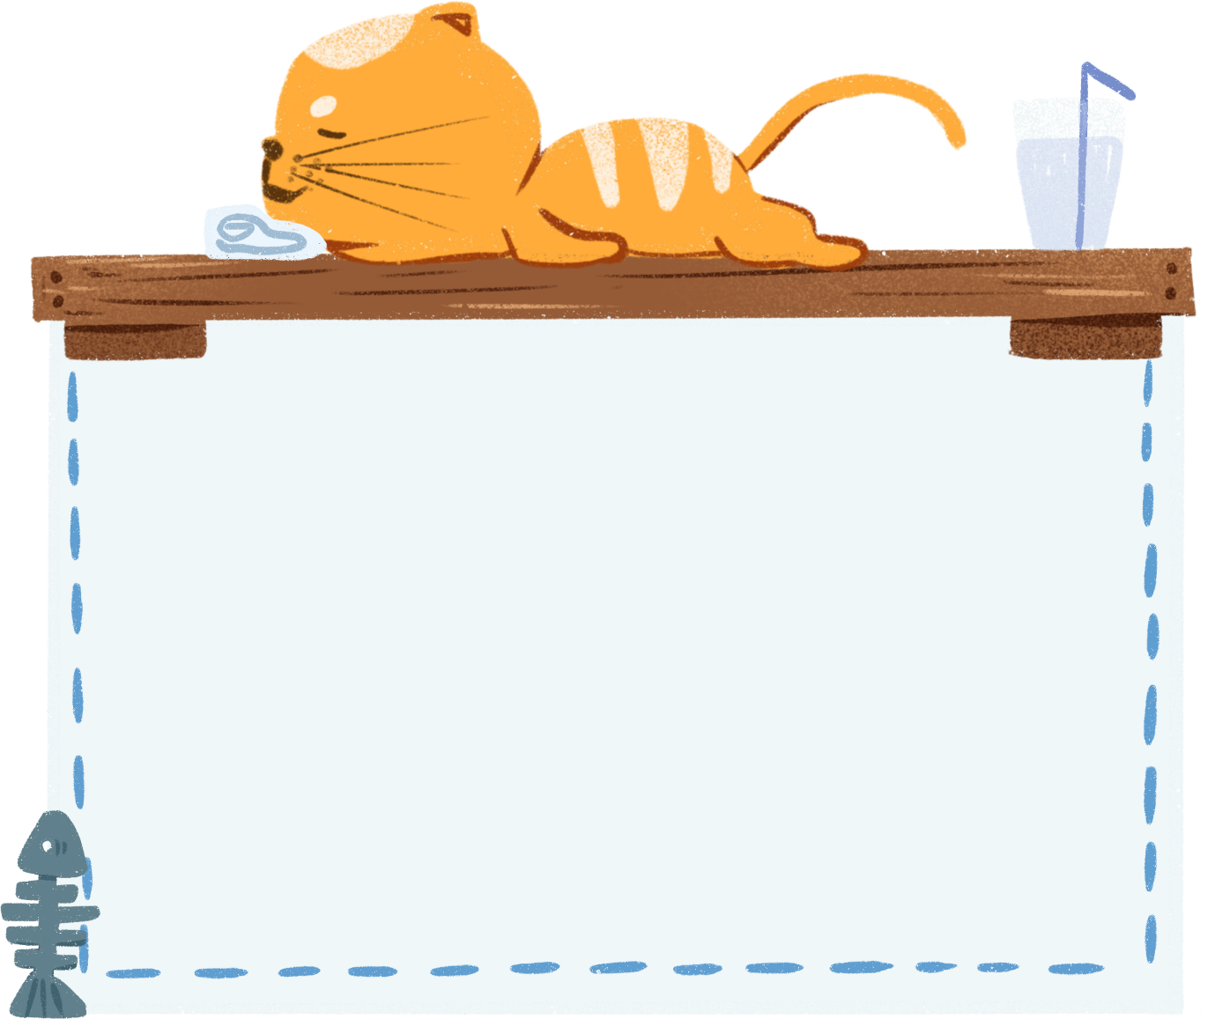
CẢM NHẬN, CHIA SẺ
+ Tên sản phẩm của em là gì?
+ Em đã tạo sản phẩm hoa bằng cách nào?
+ Sản phẩm hoa của em có chi tiết nào xù xì/thô ráp, em đã tạo chi tiết đó bằng cách nào?
+ Em thích sản phẩm hoa của mình hay bạn nào? Vì sao?

Slide 13
DẶN DÒ
- Bài sau: Hoàn thành sản phẩm tiết 1.
- Chuẩn bị: giấy vẽ, màu vẽ, giấy màu, hồ dán, kéo,…

Slide 14
TIẾT 2

Slide 15
KHỞI ĐỘNG

Slide 17
+ Các thành viên trong nhóm đã tạo được sản phẩm hoa nào, kể tên màu sắc ở một số sản phẩm?
+ Em hãy kế tên, màu sắc của một số sản phẩm hoa của các bạn nhóm khác, trong lớp.
+ Em có ý tưởng nào để tập hợp các sản phẩm cá nhân tạo thành sản phẩm nhóm?

Slide 18
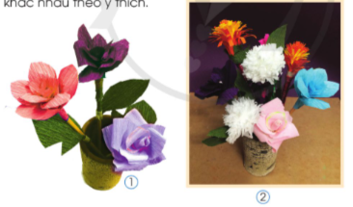
SẢN PHẨM THAM KHẢO

Slide 19
THỰC HÀNH, SÁNG TẠO
+ Thực hành: Tạo sản phẩm nhóm: (tạo vườn hoa, giỏ hoa/lãng hoa, chậu hoa, cành hoa, lọ hoa…). Có thể bổ sung thêm chậu, lọ, cành, giỏ… hoặc làm thêm sản phẩm hoa;…
– Sử dụng vật liệu: giấy, bìa giấy, sỏi, các loại hạt, sợi len, sợi đay, bông, vải…

Slide 20
CẢM NHẬN, CHIA SẺ
+ Tên sản phẩm của nhóm em là gì?
+ Nhóm em đã sử dụng những vật liệu nào để thực hành tạo sản phẩm?
+ Em chỉ ra chi tiết nào có bề mặt nhẵn, trơn, xù xì, ghồ, ghề… trên sản phẩm của nhóm?...

Slide 21
BÀI HỌC KẾT THÚC
CHÚC CÁC CON CHĂM NGOAN HỌC GIỎI

